Slide 1
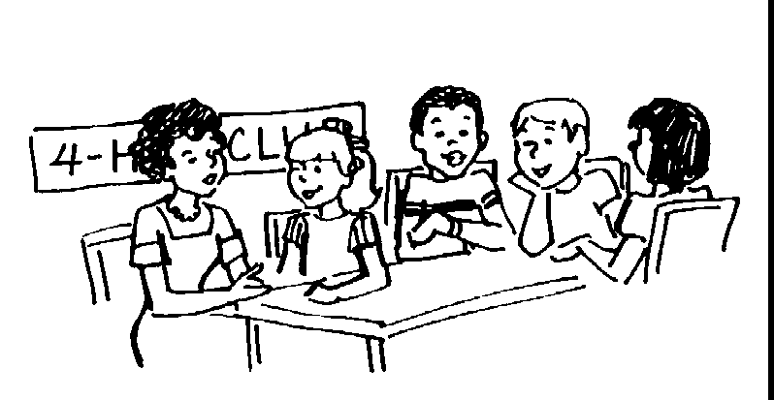
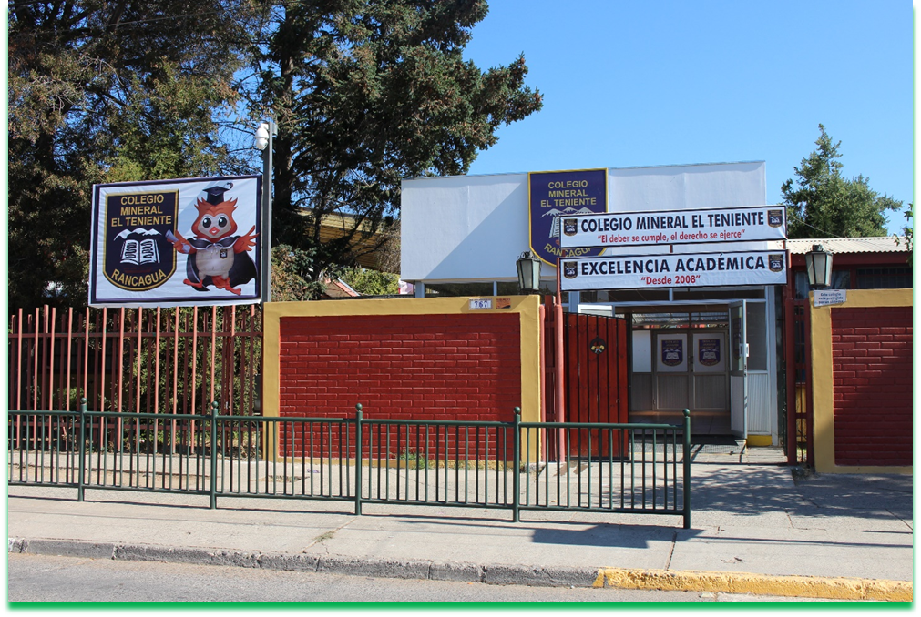
ASIGNATURA: Artes visuales
CLASE N° 8

Slide 2
¿Qué vamos Aprender hoy?
Distinguir los colores primarios de los secundarios.
¿Qué vamos a lograr?
Explicar las características de los colores Primarios.
Explicar las características de los colores Secundarios.
Pintar utilizando los colores primarios y secundarios.

Slide 3
No debes olvidar que:

Slide 5
Observa el siguiente video https://www.youtube.com/watch?v=OalajEVqXmY Para que puedas observar como debes usar los materiales, y pintar con orden y limpieza, pero lo más importante, con ganas y dedicación.

Slide 6
Sabías que se puede pintar de muchas maneras, ocupando distintas partes de nuestro cuerpo, como por ejemplo los dedos; Observa el siguiente video para que veas y repases los colores Primarios y Secundarios. https://www.youtube.com/watch?v=KBxYUyXnmPo Debes practicar mucho, para que logres pintar como deseas, Ánimo, todos sabemos que tú puedes.

Slide 7
Socializa la actividad con tu familia, cuídate mucho, no salgas de casita, y diviértete aprendiendo. Cualquier duda comunícate con tu profesora jefe.

